Slide 1
Сабақтың тақырыбы:
Экожүйелердің компоненттері.
Су және құрлық экожүйелері.
Модельдеу «Су және құрлық экожүйелерін салыстыру»
Сабақтың мақсаты:
- Экожүйелердің жалпы құрылымының сызбасын жасау;
- Су және құрлық экожүйелерін салыстыру
Бағалау критерийі:
- Экожүйенің құрылымдық сызбасын құрады
- Су және құрлық экожүйелерін салыстырады

Slide 2
Экологиялық жүйе
Экологиялық жүйе – үнемі өзара байланыста және жансыз табиғат құрамбөліктері(атмосфера,гидросфера және литосферамен) қатынаста болатын жанды ағзалар (өсімдіктер,жануарлар және микроағзалардың) тұрақты бірлестігі.

Slide 3

Экожүйе
Абиотикалық
фактор
Биотикалық
фактор

Slide 4
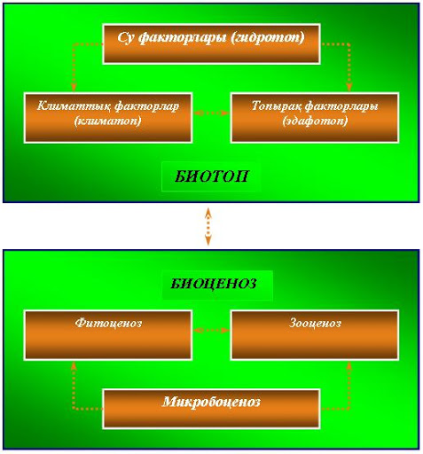

Slide 5
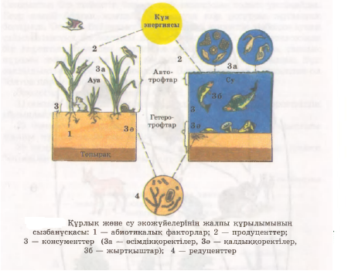
Құрлық және су экожүйелерінің жалпы құрылымының сызбанұсқасы

Slide 6
Қоректік тізбек немесе трофикалық тізбек
Бір-бірінен органикалық заттар мен энергияны жүйелі түрде алып отыратын тірі ағзалар қатары

Slide 7

Экожүйенің түрлері
Жайлым/шалғын
Су
Орман
Шөл

Slide 8

Шалғын экожүйесі
Жауын шашын шектеулі
Шөп саны басым
Жоғары тығыздық

Slide 9
Шалғын экожүйесінің қызметтері
Қорек көзімен қамтамасыз ету
Сұрыптау алаңы
Адамның мекен ортасы

Slide 10

Су экожүйесі
Күн сәулесі мен температураның төмендігі
Топырақ пен өсімдіктер су астында
Флора мен фаунасы бейімделген
Жоғары тығыздық

Slide 11
Су экожүйесінің қызметтері
Қоректік заттардың өңделуі
Суды тазарту
Жауын-шашын мөлшерін тұрақты сақтау
Су тасқынын болдырмау
Жер асты суларын толықтыру

Slide 12

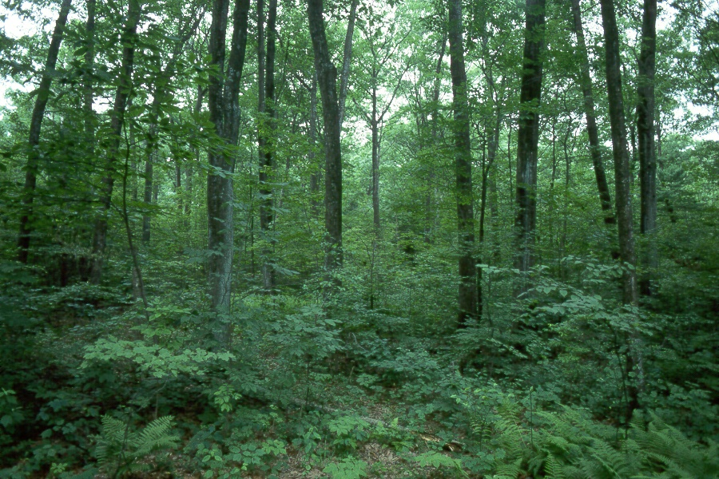
Орман
флора мен фаунасы бай
популяцияның жойылуы жоғары
экожүйенің тұрақтылығы нашар

Slide 13
Орман экожүйесінің қызметтері
Су қорын сақтау
Атмосфера құрамын реттеу
Топырақ эрозиясынан қорғау
Жел эрозиясынан қорғау

Slide 14

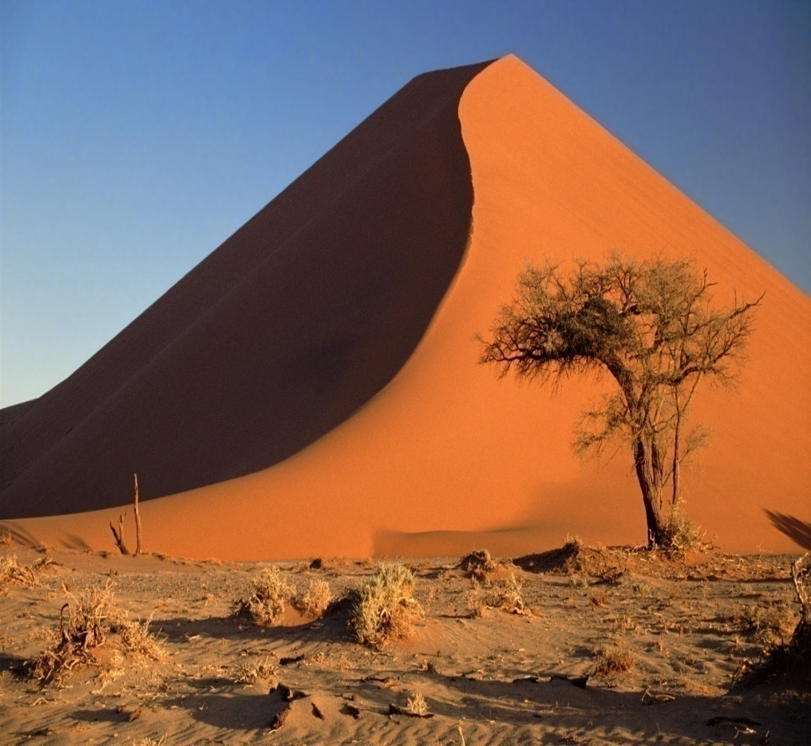
Шөл экожүйесі
жарық қарқыны мен температура жоғары, су тапшылығы
флора мен фаунасы нашар
ағзалар су тапшылығына бейімделген
популяция түрлері аз

Slide 15
Шөл экожүйесінің қызметтері
Күн энергиясының қорын сақтау
Минералдар қорын сақтау

Slide 16
Су және құрлық экожүйелерін салыстырыңыз.
Белгілер | Құрлық экожүйесі | Су экожүйесі
Ағзалар-продуценттер –атап шығу:
Негізгі продуценттер өсімдікте: жоғары және төменгі сатыдағы
Продуценттердің арасында өсімдік және цианобактериялардың болуы(көп не аз болуы)
Продуценттердің арасында көпжасушалы және біржасушалы өсімдіктерсаны(биомассасы
Жоғары реттік консументтерге қатысты бірінші реттік консументтердің саны(биомассасы)
Энергиямен қамтамасыз ететін негізгі биосфералы үдеріс
Келесі қоректік деңгейге өтетін энергия%

Slide 17
Менің бүгінгі сабақтан алғаным.......................
Маған ұнағаны....................................................
Мен қосымша қарастырамын............................

